Slide 1
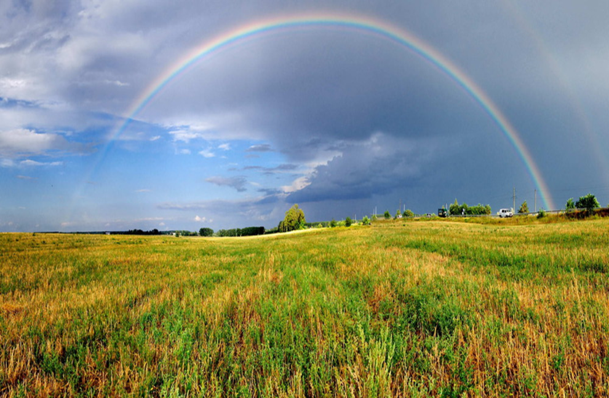

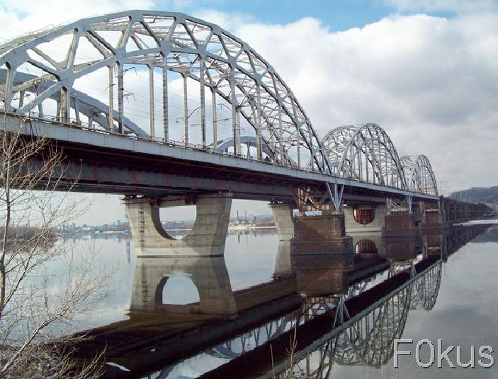


Slide 2
Тема уроку. Квадратична функція, її властивості і графік
На кінець уроку ми маємо вміти:
1) розпізнавати квадратичну функцію серед інших елементарних функцій,
2) будувати графік квадратичної функції за вивченим алгоритмом;
3) за графіком квадратичної функції визначати її властивості

Slide 3
Функція виду у = ах²+bх+с,
де а, b, c – деякі числа, а≠0, х – незалежна змінна, називається квадратичною функцією
Наприклад, - квадратичні
функції
у = 2х² -5х +7
у = 4х² - 5х
у = -х² –2х
у = 3х²

Slide 4
Графіком квадратичної функції є парабола , гілки якої напрямлені вгору (якщо а>0) або вниз (якщо а<0).
Приклади:
у=2х²+4х-1 – графіком є парабола, вітки якої напрямлені вгору ( а=2, а>0).
у= -7х²-х+3 – графіком є парабола, вітки якої напрямлені вниз ( а=-7, а<0).
у
0
х
у
0
х

Slide 5
Вершина параболи
Для того, щоб знайти вершину параболи, необхідно скористатись наступними формулами
(х_{в} ; у_{в} )
y
b
4
а>0
х_{в} = -
2a
3
2
а<0
у_{в} = f(х)
1
0
х
-2
-1
1
2

Slide 6
Побудуємо графік функції у = х² + 2х - 3
.

Slide 7
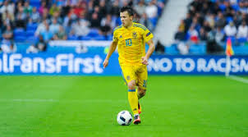

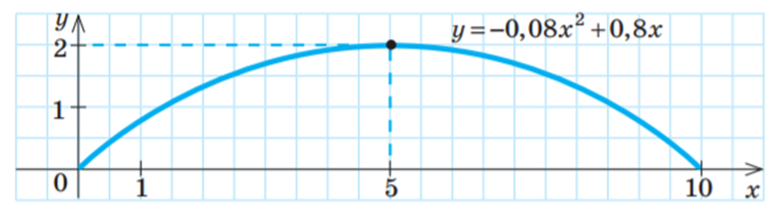
Чи знали ви, що…

Slide 8
Властивості:
1. Область визначення D(f)
2. Область значень Е(f)
3. Нулі функції
4. Проміжки знакосталості у>0, у<0
5. Проміжок зростання
Проміжок спадання
6. Найбільше (найменше) значення функції у_{max} (у_{min} ) при х=

Slide 9
Побудуємо графік функції у = -х² + 2х + 3

Slide 10
Властивості:
1. Область визначення D(f)
2. Область значень Е(f)
3. Нулі функції
4. Проміжки знакосталості у>0, у<0
5. Проміжок зростання
Проміжок спадання
6. Найбільше (найменше) значення функції у_{max} (у_{min} ) при х=

Slide 11
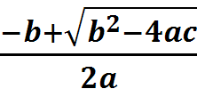
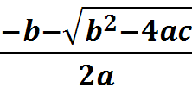

А
Якщо D>0 ,то ми будемо мати 2 дійсних-різних корені
х₁=
х₂=
В
Якщо D=0, то ми матимемо 2 дійсних-рівних корені
графік функції тільки в одній точці перетинає вісь 0х (дотикається до вісі 0х) і точка дотику буде в вершині параболи
х_{1,2}=
С
Якщо D<0, то дійсних коренів квадратний тричлен не матиме, графік функції не перетинає вісь 0х в жодній точці

Slide 12
С
В
А
D<0
D=0
D>0
х
х
1
2
х
= х
1
2
а>0

Slide 13
а<0
х
х
х
= х
1
2
1
2
D>0
D=0
D<0
А
В
С

Slide 14
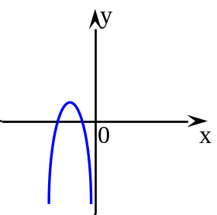
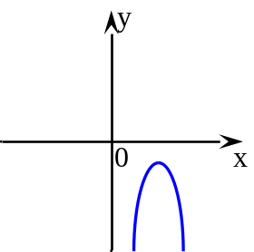
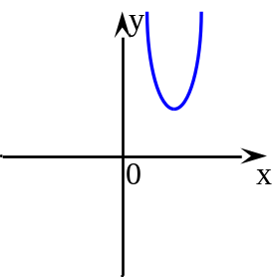
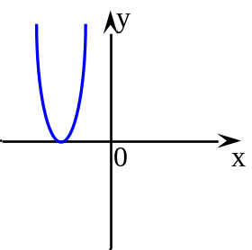
Для кожної з функцій, графіки яких зображені, виберіть відповідну умову та зробіть позначку «+».
Тест №1
D>0;a<0
D<0;a>0
D<0;a<0
D=0;a>0

Slide 15
Домашнє завдання
Вивчити правила у зошиті,
виконати №435, 437, 440,
дібрати приклади з життя, де використовується квадратична функція

